Slide 1

BÁO CÁO CUỐI KỲ NHẬP MÔN DEVOPS
Khoa Công nghệ thông tin - Trường Đại học Sư Phạm Thành phố Hồ Chí Minh
This Photo by Unknown Author is licensed under CC BY-SA

Slide 2

Nhóm TTYPH
Nguyễn Ngọc Như Ý – 46.01.104.225
Trịnh Hoàng Tùng – 46.01.104.211
Nguyễn Minh Phát – 43.01.104.125
Nguyễn Trọng Hậu – 46.01.104.050
Bùi Thị Ánh Tuyết – 46.01.104.214

Slide 3

AWS E. BEANSTALK - C. PIPELINE - EC2
Nghiên cứu và triển khai trên
Elastic Beanstalk – CodePipeline – EC2 Server
This Photo by Unknown Author is licensed under CC BY-ND

Slide 4

NỘI DUNG ĐỀ CẬP
Sơ lược Dev-Ops
Chu trình CI - CD
Giới thiệu AWS
Các dịch vụ AWS
Triển khai
This Photo by Unknown Author is licensed under CC BY-NC-ND

Slide 5

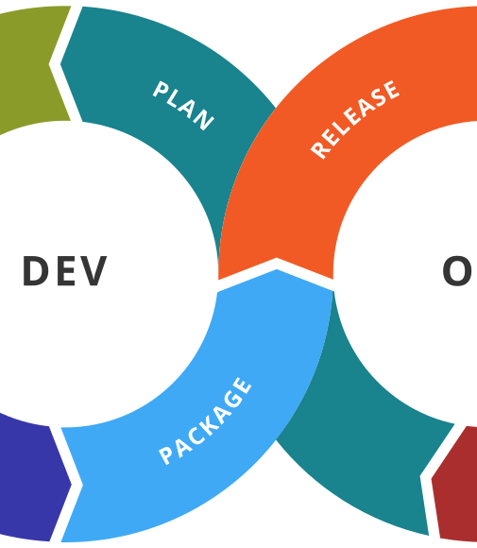
SƠ LƯỢC DEV-OPS
Development and Operation
Triết lý văn hóa của Dev-Ops: xóa bỏ rào cản giữa phát triển và nghiệp vụ. Phải làm việc cùng nhau để tối ưu năng suất
Các biện pháp thực hành Dev-Ops
Các công cụ Dev-Ops
Cách Dev-Ops hoạt động
Lợi ích của Dev-Ops
This Photo by Unknown Author is licensed under CC BY-NC-ND

Slide 6
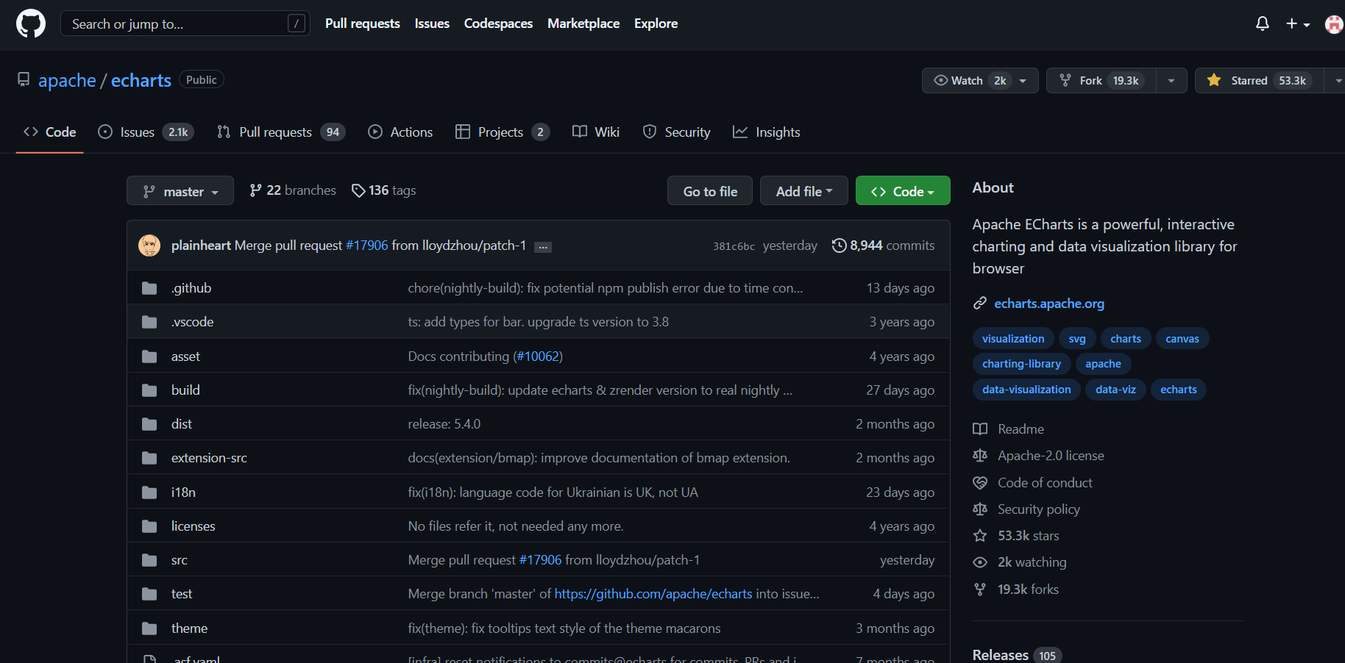
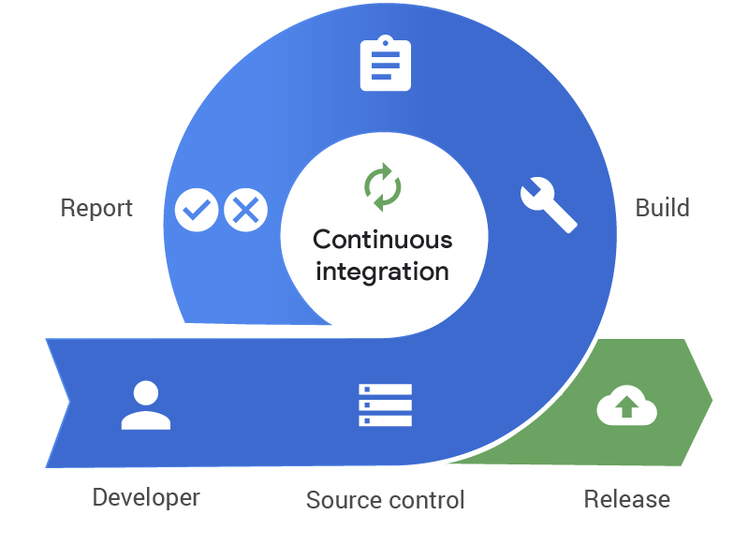
CI
Continuous Integration – Quy trình tích hợp liên tục
Trộn và biên dịch tất cả các phiên bản của mã nguồn
Hệ thống Source Control là mấu chốt

Slide 7
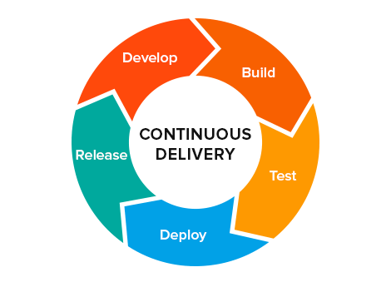
CD
Continuous Delivery – Quy trình chuyển giao liên tục
Tự động hóa kiểm tra phần mềm
Là yêu cầu cần có cho việc thực hiện triết lý Dev-Ops

Slide 8



AMAZON WEB SERVICE
Bởi Amazon phát triển
Đám mây lưu trữ & điện toán từ xa
Data center/server đặt ở nhiều nơi trên thế giới
Đa dịch vụ
This Photo by Unknown Author is licensed under CC BY

Slide 9

ELASTIC BEANSTALK
Triển khai nhiều ứng dụng
Giúp tải lên và triển khai ứng dụng Web
Nhanh chóng, tiện lợi, tự động
This Photo by Unknown Author is licensed under CC BY

Slide 10

AMAZON EC2
Dịch vụ cung cấp máy chủ đám mây, với đa dạng cấu hình
Bảo mật tốt
Phục vụ CI/CD

Slide 11

CODE-PIPELINE
Là dịch vụ phân phối liên tục, tự động hóa các quy trình phát hành
Tích hợp hệ thống tùy chỉnh
Kiểm soát, cấp quyền truy cập
Nhận thông báo sự kiện

Slide 12

DEMO SỬ DỤNG

